Slide 1
Самоменеджмент
Практичне 3

Slide 2
Завдання 1 Визначення життєвих цілей
Уявіть своє професійне майбутнє, становище в суспільстві, найближче оточення й т. д.
Допишіть пропозиції в позитивній формі:
Я хочу..........................................
Я хочу...............або.....................
Я хочу..............., але.....................
Я хочу...............та........................
Я хочу..............., то.....................
Я хочу..............., тоді............
Я хочу..............., оскільки......
Обговоріть результат з учасниками цього практичного заняття.

Slide 3
Завдання 2 Цілевстановлення – ситуаційний аналіз
Вивчіть наведений перелік життєвих цілей менеджера, доповніть його.
Установіть для себе пріоритети в життєвих цілях: з першої (що має для вас найбільшу значущість) до останньої (найменш значущої для вас).
Життєві цілі:
кар'єра;
високі особисті доходи;
можливість використовувати й розвивати свої здатності;
благополучне сімейне життя;
цікава, творча діяльність (робота);
гарне здоров’я.
Складіть план дій для досягнення однієї–двох пріоритетних для вас життєвих цілей з урахуванням тимчасового фактора (на рік, 5, 10, 20 років). Для кожної із цілей попередньо виокреміть дві групи факторів:
сприятливі досягненню мети;
перешкоджають досягненню мети.
План дій повинен містити заходи щодо посилення впливу факторів, що сприяють досягненню цілей і зниженню (або усуненню) впливу факторів, що перешкоджають цьому.
Результати оформіть у вигляді табл

Slide 4
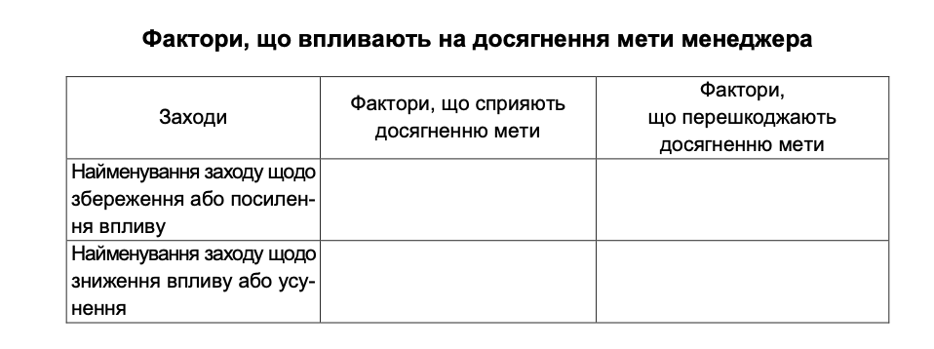
Завдання 3

